Slide 1
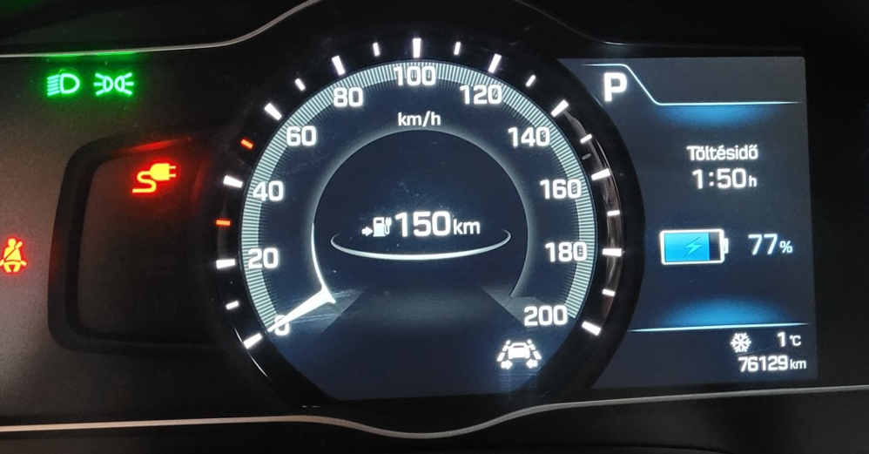
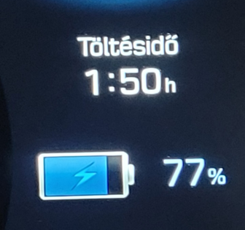
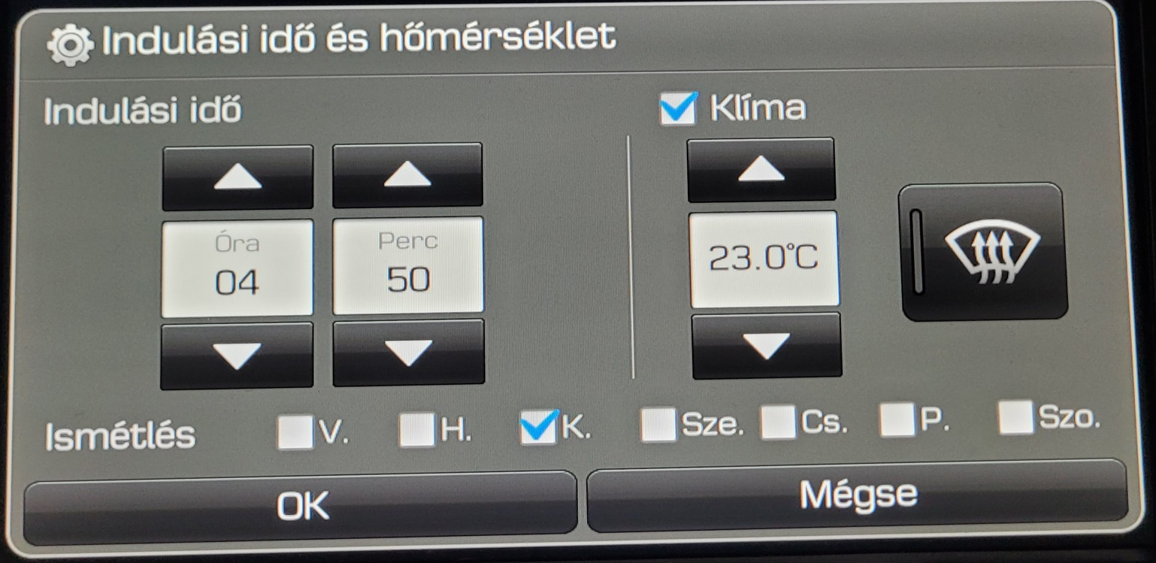
Időzített hűtés/fűtés beállítása
1/4. oldal
A töltőfej csatlakoztatása után meg kell várni, amíg kiszámolja a fedélzeti komputer a töltési időt.
Indukási idő, mikorra hűtsőn/fűtsön fel.
Klíma melletti pipával kapcsolható be a fűtés/hűtés.
Ezzel a szélvédő leolvasztása kapcsolható be. Hasznos, ha a szabadban van az autó mikor hideg van.

Slide 2
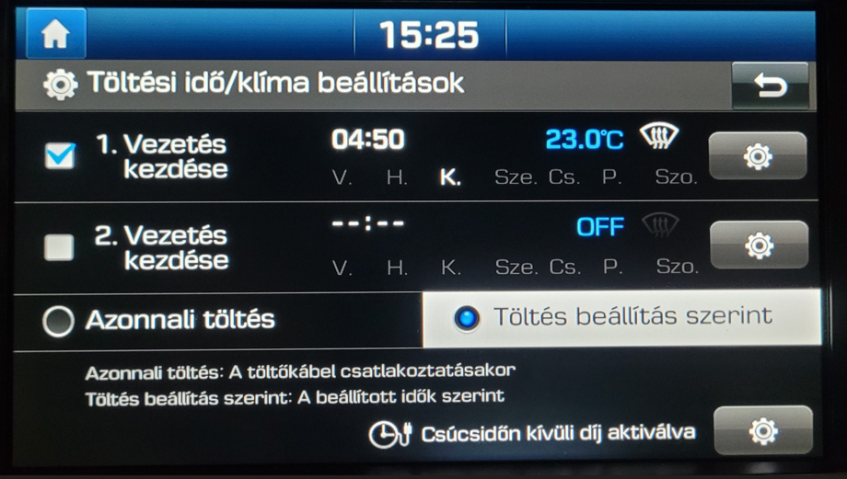
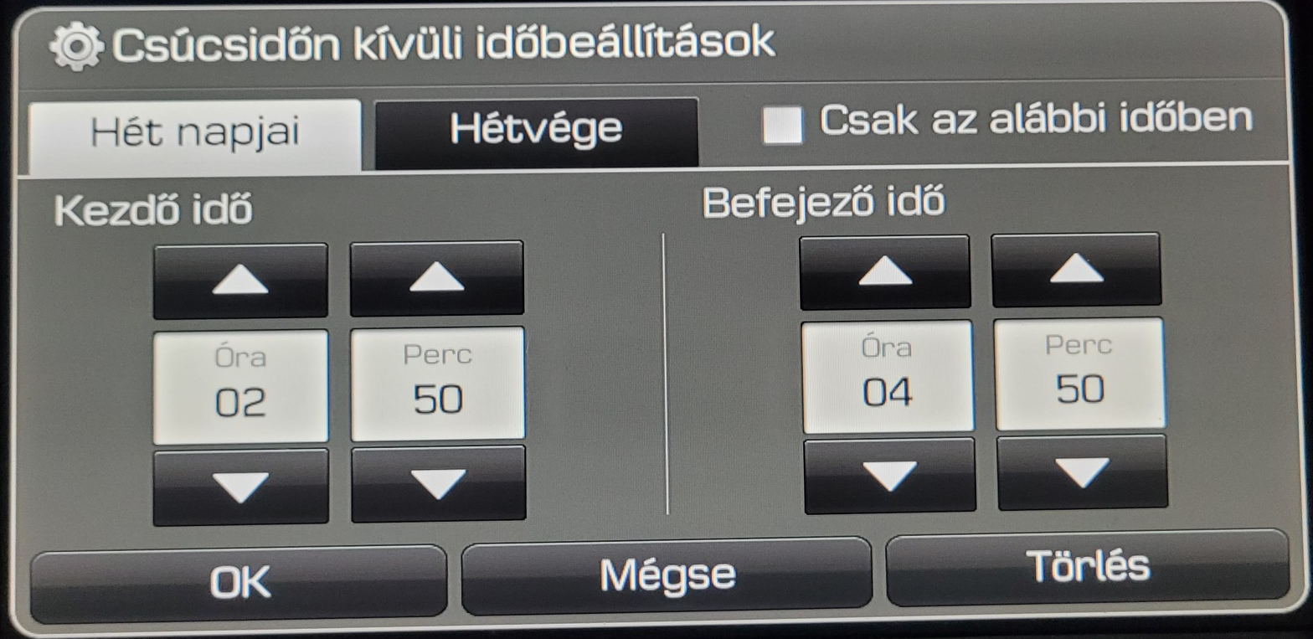
Időzített töltés beállítása
2/4. oldal
A pipa azt mutatja, hogy aktív az időzített hűtés/fűtés és vagy szélvédő fűtés.
Ezek az ikonok mutatják a beállított hőmérsékletet és szélvédő fűtést.
Csúcsidőn kívüli díj fogaskerékre nyomva léphet be az időzített töltés menübe.
Időzített töltés befejezési idő.
Időzített töltés kezdési idő.

Slide 3
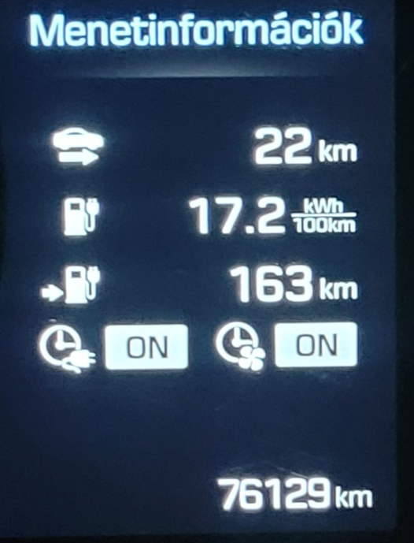
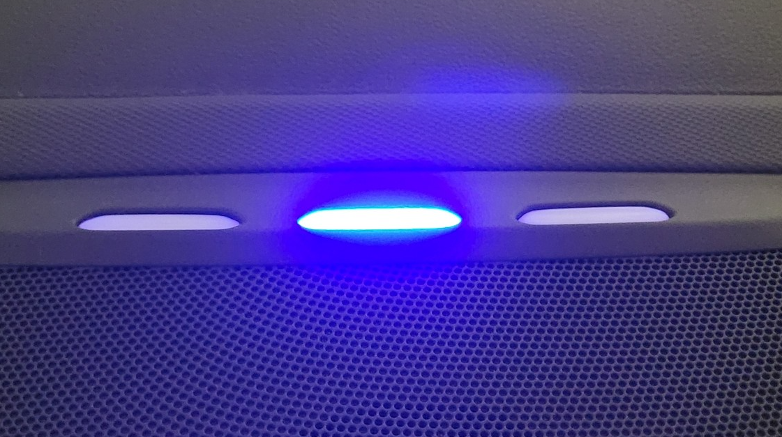
Helyes időzített hűtés/fűtés vagy töltés beállításának kijelzése.
3/4. oldal
ON jelzés esetén aktív a beállított hűtés/fűtés.
Helyes beállítás esetén a szélvédő alatti 3 led közül a középsőnek villognia kell.
ON jelzés esetén aktív a beállított töltés.

Slide 4
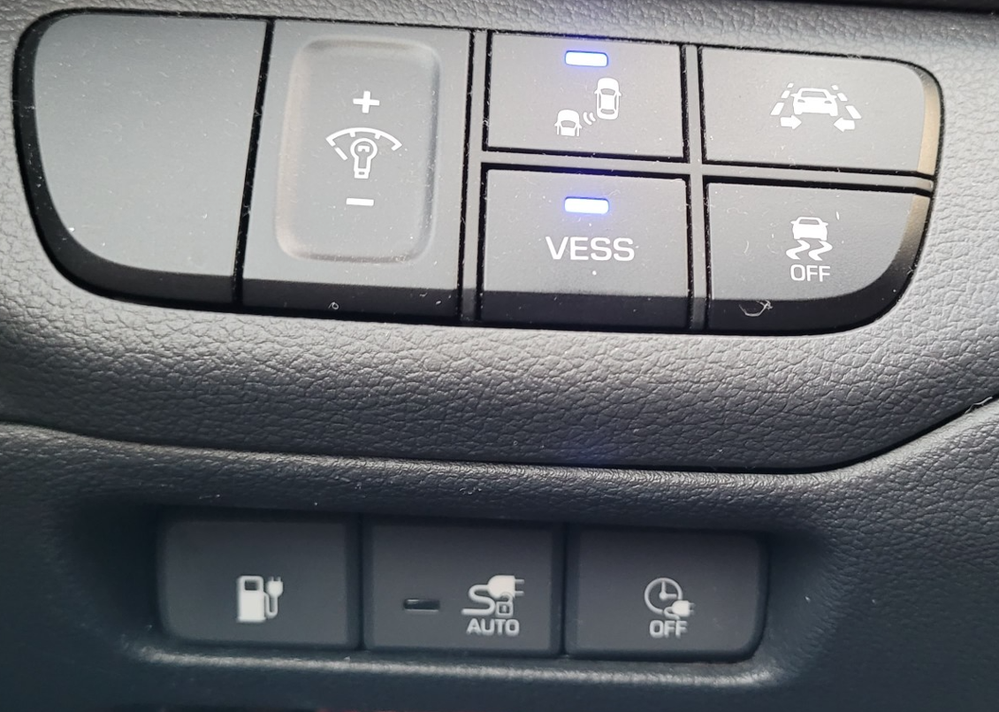
Időzített hűtés/fűtés vagy töltés beállításának kikapcsolása.
4/4. oldal
1. módszer: A kormány bal oldalán levő gomb megnyomásával ki lehet kapcsolni az időzített hűtés/fűtés és vagy időzített töltést.
2. módszer: A pipát ki kell venni az időzített töltési menüben.
Kikapcsolt esetben mindkét ikon OFF.

